Slide 1


Sistema Inteligente para la Detección de Ataques de Red
Mi proyecto consiste en una solución de inteligencia artificial para detectar posibles ataques de red utilizando Machine Learning. Durante el desarrollo también se implementaron herramientas de monitoreo, automatización y control de versiones para mejorar la operación del modelo.
Christian Oswaldo Ortiz Rodríguez

Slide 2

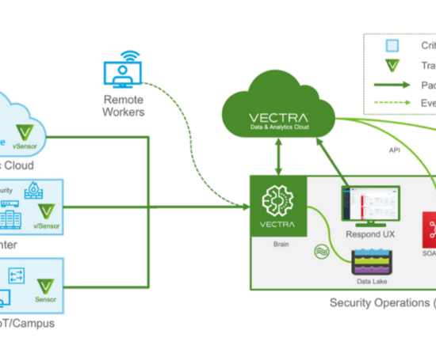
¿Qué problema resuelve?
Las redes generan grandes cantidades de tráfico y detectar ataques manualmente puede ser un proceso extremadamente lento y propenso a errores.
Por ello, se desarrolló un modelo capaz de clasificar automáticamente el tráfico como benigno o posible ataque, permitiendo una reacción inmediata ante incidentes de ciberseguridad.

Slide 3
Solución implementada
Modelo Random Forest: Algoritmo de clasificación de Machine Learning.
API desarrollada con FastAPI: Interfaz moderna para consumir el modelo.
Docker para el despliegue: Contenedores para asegurar la portabilidad.
MLflow para registrar métricas: Seguimiento y trazabilidad del modelo.
GitHub y GitHub Actions: Automatización y control de versiones del proyecto.

Slide 4
Tecnologías utilizadas
Tecnología | Uso en el Proyecto
Python | Desarrollo general del proyecto
Scikit-learn | Entrenamiento y validación del Modelo
FastAPI | Creación de la API para las predicciones
Docker | Contenedor de la aplicación y dependencias
MLflow | Monitoreo constante del modelo
GitHub | Versionado de código y colaboración
GitHub Actions | Pipeline automatizado (CI/CD)
AWS | Propuesta de arquitectura y despliegue en nube

Slide 5

Valor de Negocio
La implementación de esta solución de IA aporta valor directo a la operación de ciberseguridad:
Detectar posibles ataques de forma automática.
Reducir significativamente el tiempo de análisis.
Facilitar el monitoreo del modelo y su rendimiento.
Mantener un control de versiones estricto (GitOps).
Preparar la aplicación para un despliegue escalable.

Slide 6
Mejoras Futuras
Para evolucionar el sistema hacia un entorno de producción de alta disponibilidad, se propone:
Reentrenar el modelo periódicamente con nuevos datos.
Implementar políticas de autoescalado en AWS.
Incorporar monitoreo en tiempo real con dashboards dedicados.
Mejorar la detección y mitigación de Data Drift.

Slide 7
Conclusión
Este proyecto permitió aplicar conceptos avanzados de Machine Learning, MLOps y GitOps para desarrollar una solución organizada y profesional, apta para un entorno real.
La integración de herramientas como MLflow, Docker y GitHub Actions ha sido fundamental para crear un sistema automatizado, trazable y fácil de mantener a largo plazo.
¡Gracias por su atención!

